Slide 1
疫情防控
课件通用模板
加强疫情防控 共建平安校园

Slide 2
目 录
/
CONTENTS
01
新冠肺炎介绍
02
个人日常防护指南
03
防控技能与方法
04
学生心理健康教育

Slide 3
01
PART
新冠肺炎介绍

Slide 4
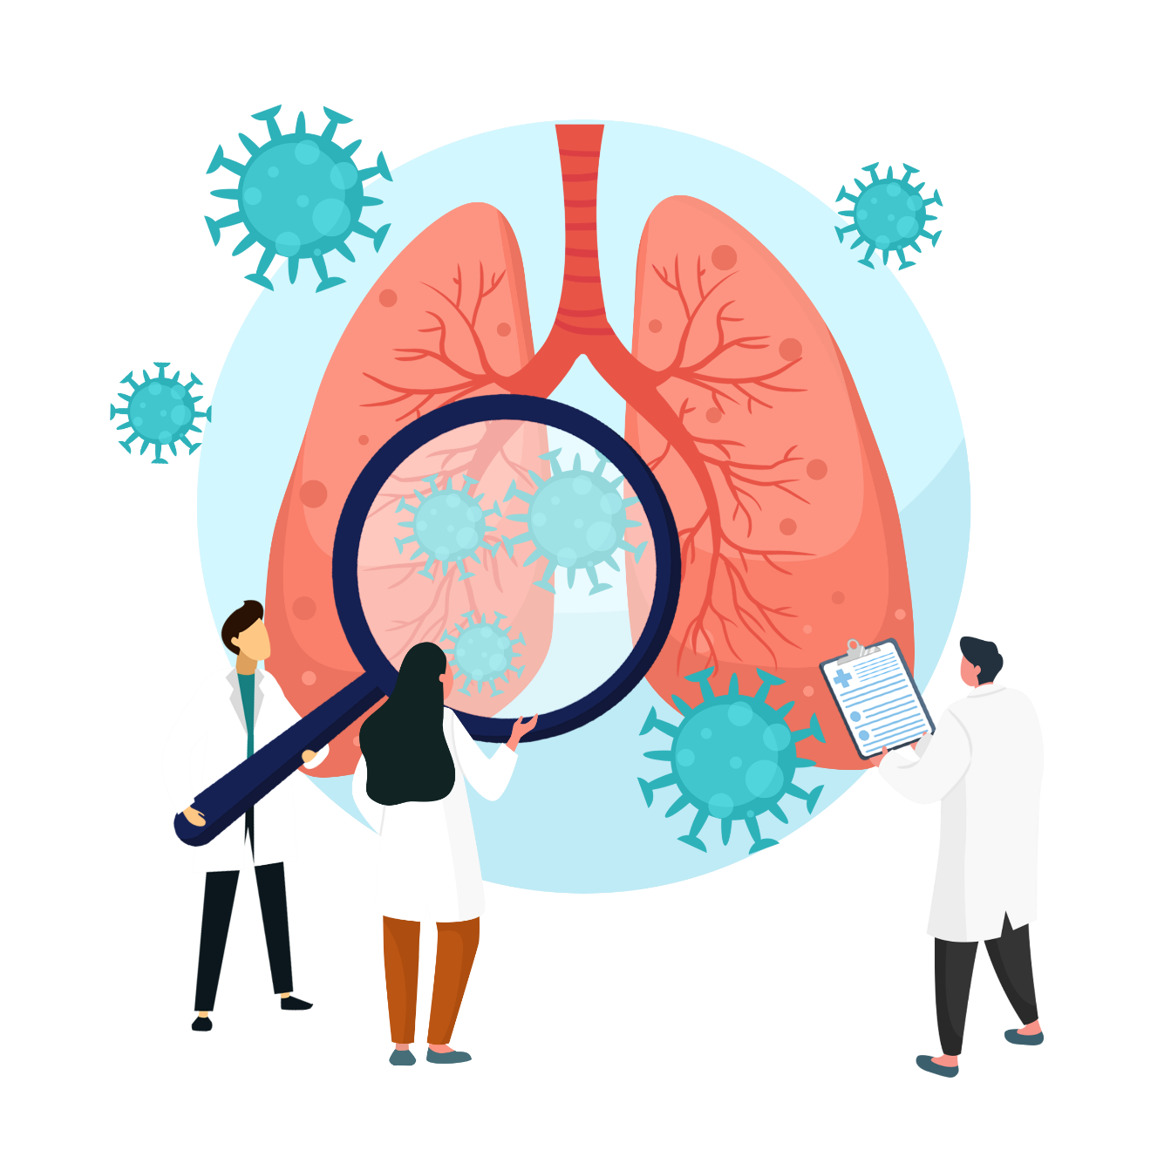
什么是新冠肺炎
新冠肺炎
是指由新型冠状病毒感染引起的肺炎世界卫生组织将新型冠状病毒肺炎(简称“新冠肺炎”)命名为 COVID-19。
传染源
目前公认的传染源主要是新型冠状病毒感染的患者。无症状感染者也可能成为传染源

Slide 5
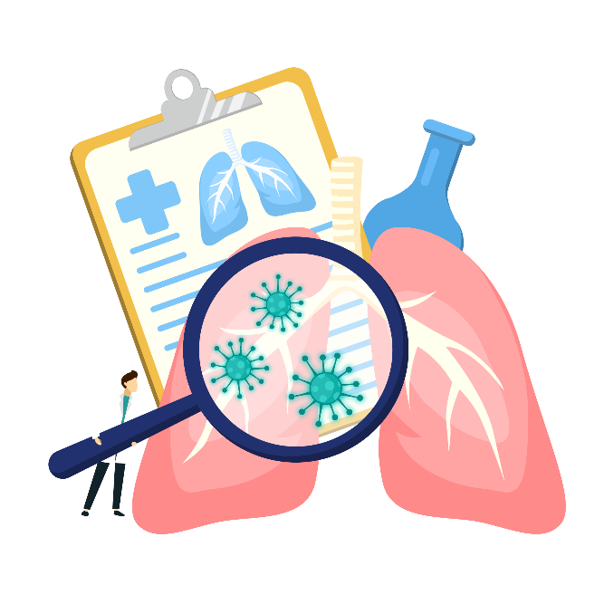
什么是冠状病毒
冠状病毒
属于套式病毒目、冠状病毒科、冠状病毒属，是一类具有囊膜、基因组为线性单股正链的 RNA 病毒，是自然界广泛存在的一大类病毒。
冠状病毒冠状病毒仅感染脊椎动物，与人和动物的多种疾病有关。
可引起人和动物：呼吸系统、消化系统和神经系统疾病。

Slide 6
新冠肺炎的传播途径
直接传播
患者喷嚏、咳嗽、说话的飞沫，呼出气体近距离接触直接吸入，可以导致感染。
气溶胶传播
在相对密闭的环境中，长时间暴露于浓度气溶胶情况下，存在经气溶胶传播。
接触传播
飞沫沉积在物品表面，接触污染手后，在接触口腔、鼻腔、眼睛等黏膜，导致感染。

Slide 7
哪些人容易感染新型冠状病毒?
人群普遍易感
是否会被感染，主要取决于是否与患者或无症状感染者接触。
老年人、慢性基础疾病者，感染后可能病情进展更快，严重程度更高，预后较差。
根据目前对患者的治疗情况来看，多数患者预后良好，只有少数患者病情危重，甚至死亡。
目前所见传染源主要是新型冠状病毒感染的患者。无症状感染者也可能成为传染源。

Slide 8
新冠肺炎的主要症状
仅以消化系统症状为首发表现。
以神经系统症状为首发表现。
以心血管系统症状为首发表现。
以眼科症状为首发表现。
仅有轻度四肢或腰背部肌肉酸痛。
发热
干咳
轻度
纳差
腹泻
结膜炎
咽痛
乏力
心慌
胸闷
头痛

Slide 9
02
PART
个人日常防护指南

Slide 10
个人日常防护指南
咳嗽或打喷嚏时用纸巾或弯曲的手时捂住口鼻，处理纸巾后立即洗手。
居室每日开窗通风2次及以上，每次不少于30分钟
经常用洗手液和流动水洗手或使用含醇的手消毒液消毒双手。
通风
勤洗手
咳嗽的礼仪
环境清洁
戴口罩
定期用清水和合格的消击剂擦拭门把手、遥控器、开关，水龙头等手高频接触的部位。
乘坐电梯或乘坐公共交通工具时全程佩戴口罩;前往人员密集的场所如车站、机场、医疗机构、场等场所时全程佩戴医用口罩。

Slide 11
个人日常防护指南
避免或减少在人员密集，空气流动性差的地方如电梯，影院、网吧、KTV商场等处停留。
尽可能避免与有呼吸道疾病症状(如发热、咳嗽或打喷唑等)的人密切接触。自觉发热时要主动测量体温。
避免聚餐
做好健康监测
坐电梯的注意事项
养成健康生活方式
不吃野生动物
尽量不要坐或少坐电梯，如有多部电梯，应合理分流人员，如电梯间太拥挤，可等候下一辆电梯。
合理膳食，不暴饮暴食，食用肉类和蛋类要煮熟、煮透，不吸烟，少喝酒，不酗酒。劳逸结合，不熬夜，生活有规律，适当锻炼，吃动平衡。
不接触、猎捕、加工、运输、宰杀、食用野生动物。

Slide 12
03
PART
防控技能与方法

Slide 13
如何正确选择和佩戴口罩
佩戴前
佩戴时
佩戴后
佩戴前先洗手。
佩戴时，口罩深色面朝外，金属条向上，将折面完全展开，完全覆盖嘴、鼻、下巴，金属条沿鼻两侧压实，使口罩与面部完全贴合(不适合佩戴者除外)。
佩戴后，尽量不触摸，若须触摸，触摸前、后彻底洗手。

Slide 14
口罩如何保存和清洁
如需再次使用的口罩，可悬挂在洁净、干燥通风处，或将其放置在清洁、透气的纸袋中。口罩需单独存放，避免彼此接触并标识口罩使用人员。
医用标准防护口罩不能清洗，也不可使用消毒剂、加热等方法进行消毒。
自吸过滤式呼吸器(全面型或半面型)和动力送风过滤式呼吸器的清洗参照说明书进行(4)棉纱口罩可清洗消毒,其他非医用口罩按说明书处理。

Slide 15
洗手需要注意哪些事项
要用流动的清水洗手。如果没有自来水,可用水盆、水舀、水壶等器具盛水，把水倒出来，形成流动水来冲洗双手。
用肥皂或者洗手液，充分揉搓，保证洗手效果。
每个地方都要洗干净包括手心、手指、手背、手指缝、指甲缝、手腕，每个角落都不能放过，时长不少于20秒
肥皂泡要用清水彻底冲干净
洗手后要用干净的毛巾或者一次性纸巾擦干，也可用吹干机吹干。

Slide 16
使用消毒产品时注意事项
01
02
03
应使用符合国家卫生健康部门管理要 求的消毒产品。
含氯消毒液对皮肤黏膜有一定的刺激性，配制、使用及清洗过程中须做好个人防护。
配制消毒液的水须用常温水，不能使 用热水。
04
05
06
含氯消毒液要临用现配，使用前注意消毒液有效期。勿将含氯消毒液与洁厕灵混合使用。
75%乙醇应远离火源，且不得用于空气喷雾消毒或直接对人体，衣物喷雾消毒。酒精易挥发，消毒完后无需再处理
用含氯消毒液擦拭物体表面，达到消毒时间后，要用清水擦拭表面，减少消毒液残留，降低腐蚀性。

Slide 17
04
PART
学生心理健康教育

Slide 18
自我心理防护
新冠肺炎的高度传染性和未知不确定性在大家心中引起了强烈的紧张不安情绪。
面对危及生命安全和身体健康的疫情灾难，我们或多或少都出现了紧张、担心、焦虑、抑郁、恐惧等心理应激反应、心慌、胸闷、头痛、出汗、失眠多梦、食欲下降等躯体应激反应，以及逃避、回避或者反复查看疫情消息、行为冲动、易发脾气等行为应激反应。 很多时候，疾病并不可怕，真正可怕的是内心的恐惧。

Slide 19
自我心理防护
我们要认真甄别各种新闻信息，采信正规渠道、国家权威媒体报道刊发的信息，不造谣、不信谣、不传谣。同时不要过度刷手机、刷新闻，减少信息过载带来的困扰和担忧。其次，了解掌握疫情疾病的病理知识、症状表现和诊断标准，正确应对疫病心理，避免过分担忧自己或亲友患上新冠肺炎。

Slide 20
疫情防控
人人有责
加强疫情防控 共建平安校园

